Slide 1




Успех каждого ребенка
Навигатор дополнительного образования

Slide 2
Охват детей дополнительным образованием
2019 год
2020 год

Slide 3


Slide 4
Шаг 1. Назначение Администратора
Администратор – пользователь, наделенный полными правами доступа к системе управления Навигатора.
Может назначать и снимать права доступа к системе управления другим пользователям, имеет доступ к спискам и профилям всех организаций, спискам и карточкам всех программ Навигатора.

Slide 5
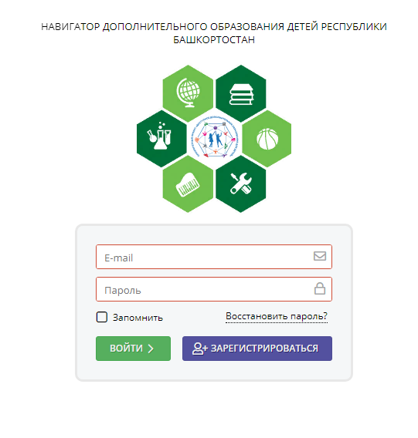
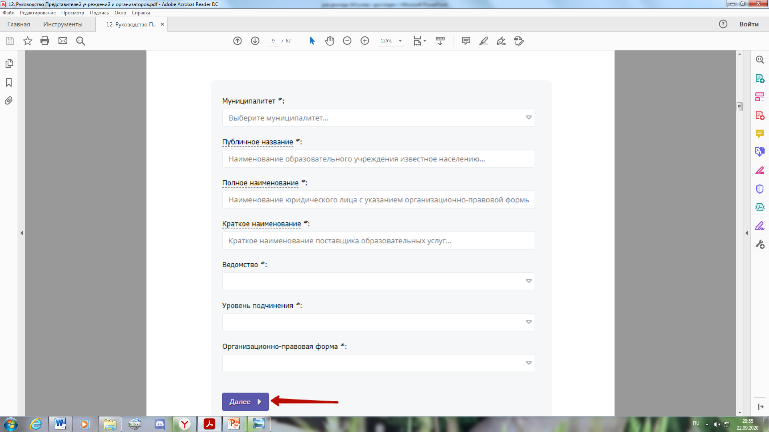
Шаг 2. Регистрация
https://админка02.навигатор.дети/admin/#login

Slide 6
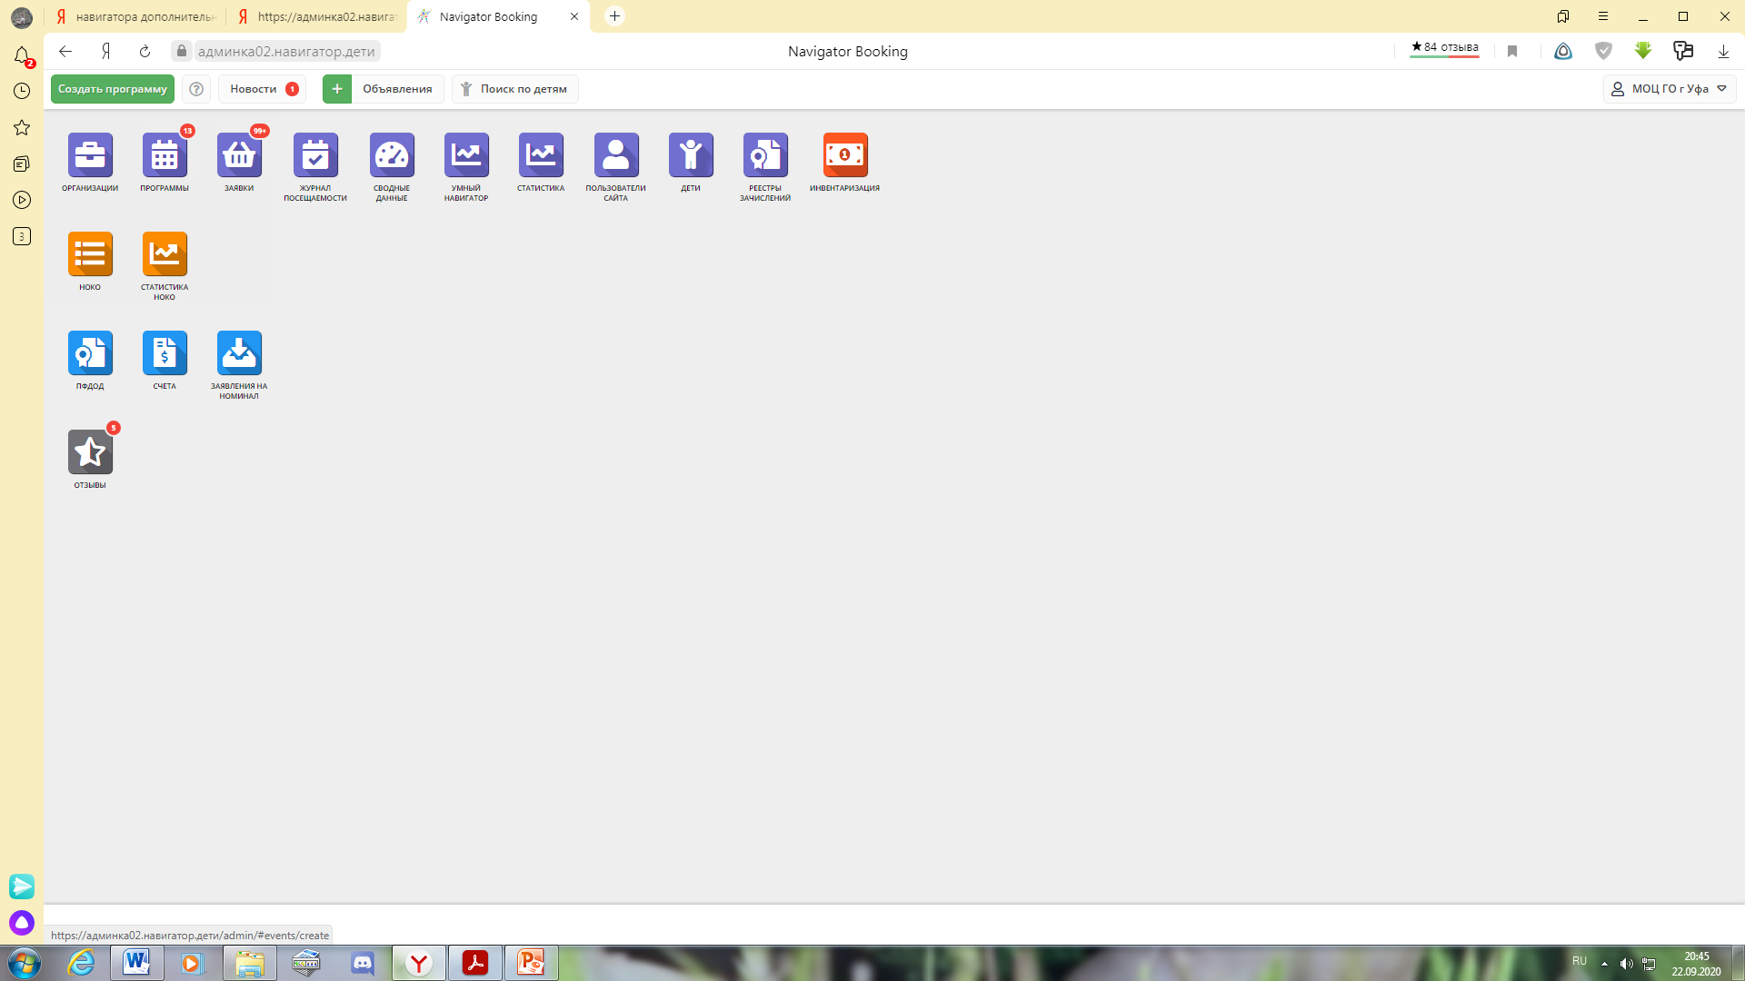
Шаг 3. Загрузить программу

Slide 7
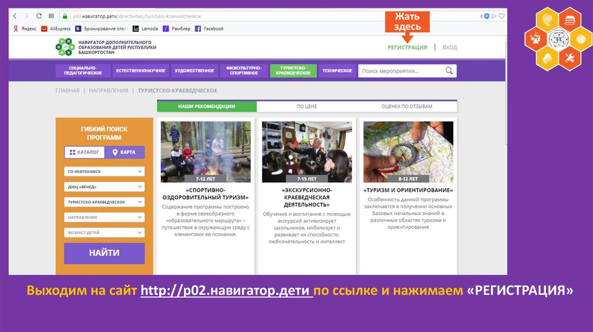
Шаг 4. Публикация программы

Slide 8

Шаг 5. и Шаг 6. Регистрация родителей

Slide 9
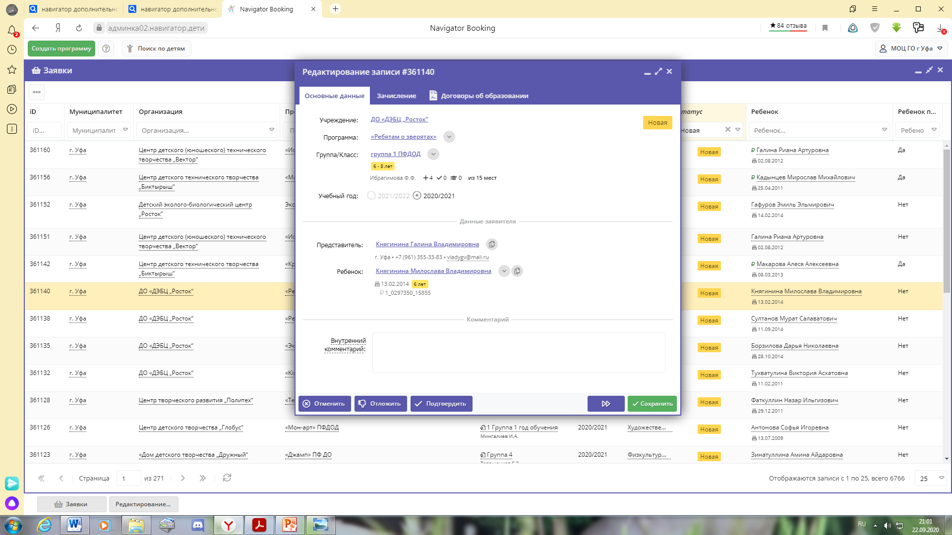
Шаг 7. Подтверждение заявки

Slide 10
Управление образования
муниципальный опорный центр г. Уфы.
Руководитель муниципального центра
Закирова Резеда Фаритовна
телефон 248-82-41
Udud-ddtt.guo@mail.ru

